Slide 1
Machine Learning HW1
TAs
ntu.mlta@gmail.com

Slide 2
Outline
hw1介紹
train/test data
Kaggle
作業規定、繳交格式、批改方式
配分
FAQ
Github (請看hw0影片)

Slide 3
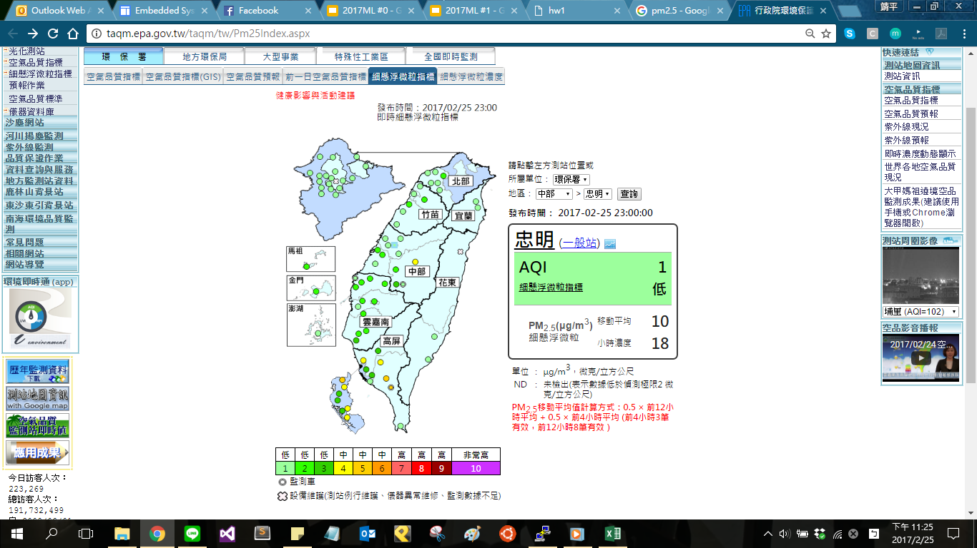
Task - Predict PM2.5
本次作業的資料是從中央氣象局網站下載的真實觀測資料，希望大家利用linear regression或其他方法預測PM2.5的數值。

Slide 4
Data 簡介
本次作業使用豐原站的觀測記錄，分成train set跟test set，train set是豐原站每個月的前20天所有資料。test set則是從豐原站剩下的資料中取樣出來。
train.csv：每個月前20天的完整資料。
test_X.csv：從剩下的資料當中取樣出連續的10小時為一筆，前九小時的所有觀測數據當作feature，第十小時的PM2.5當作answer。一共取出240筆不重複的test data，請根據feauure預測這240筆的PM2.5。

Slide 5
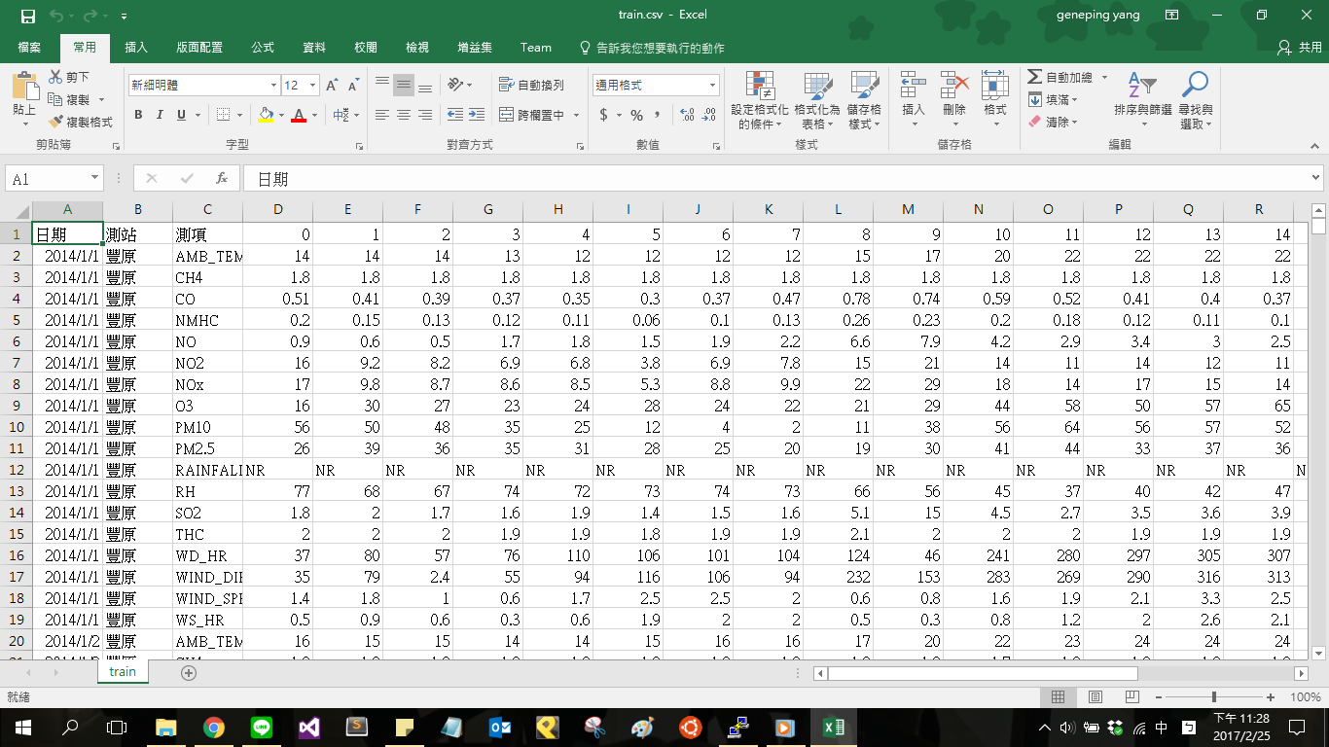
Training Data

Slide 6
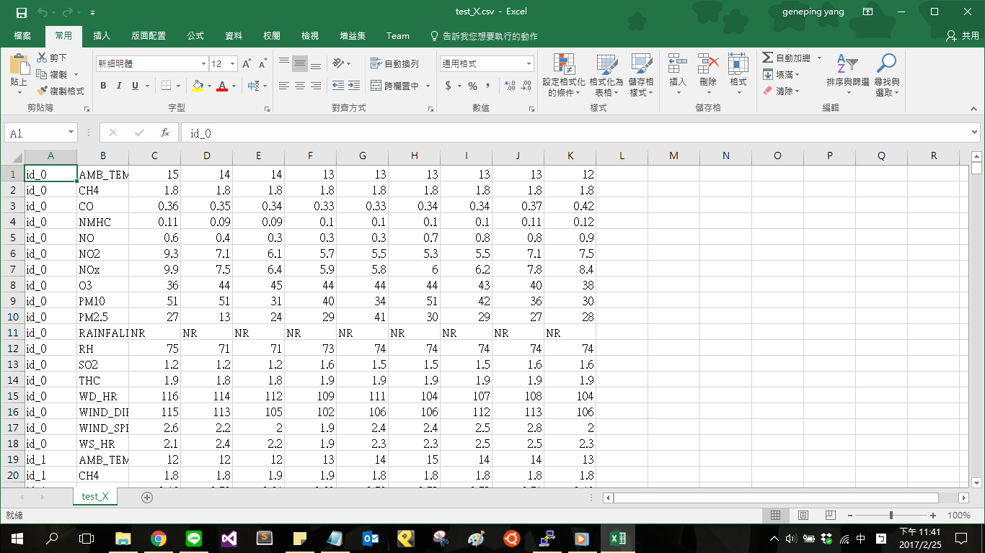
Testing Data

Slide 7
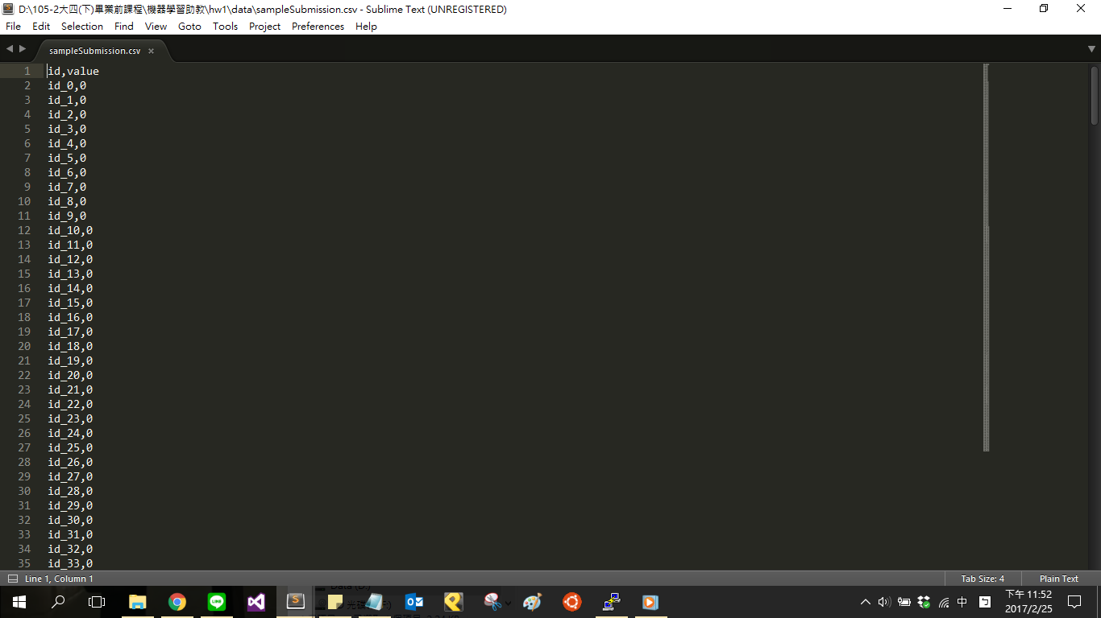
Submission format
預測test set中的240筆PM2.5，上傳至Kaggle。
上傳格式為csv
第一行必須是 id,value
第二行開始，每行分別為id及預測數值，以逗點分開
範例格式：

Slide 8
Kaggle
網址：https://www.kaggle.com/c/ml-2017fall-hw1
請至kaggle創帳號登入 (務必使用@ntu.edu.tw信箱)
個人進行、不須組隊
隊名：學號_任意名稱 (ex.b02901000_gai)，旁聽同學則避免使用此命名原則
每日上傳上限5次
test.csv的240筆資料分為：120筆public、120筆private
Leaderboard上顯示的是public的分數，在死線前可選擇兩份答案作為private的評分依據
最後計分排名將將會考慮到public以及private的成績
kaggle deadline：10/12/2017 11:59:00 PM (GMT+8)
github code & report deadline：2017/10/13 11:59:00 (GMT+8) 請填寫github url表單：https://goo.gl/forms/LOX5W6ByDPSNWA6N2 github url回應：https://ppt.cc/fTfDNx #請每位修課同學務必填寫，hw0填過的也再填一次

Slide 9
作業規定
Only Python 3.5+ available
請實作linear regression，方法限定使用Gradient Descent。
若想嘗試其他方法也可以，但是仍然需實作linear regression。
不能使用現成套件，只能使用numpy、scipy以及pandas。 ( Standard library可以 ) (numpy.linalg.lstsq是不可以用的!!!) 若需要使用其他套件，請在Deadline前寄信至助教信箱詢問，並請簡述原因。
版本要求： Python 3.5+ numpy 1.13
Notes:
pandas 0.20

Slide 10
繳交格式
Kaggle deadline：10/12/2017 11:59:00 PM (GMT+8) Github code & report deadline：2017/10/13 11:59:00 (GMT+8) Github commit為local端時間，請注意你電腦時間，並且上Github確認 助教會在Deadline一到就clone所有程式，並且不再重新clone任何檔案
你的Github上至少需要有下列三個檔案： ML2017FALL/hw1/report.pdf (請按照page. 13提供之templete撰寫) ML2017FALL/hw1/hw1.sh ML2017FALL/hw1/hw1_best.sh 如果你有其他程式檔案，請一併上傳，e.g. xxx.py等等。另外，請不要上傳與作業無關檔案以及data
請各位自行跑training部分，儲存訓練完的模型參數，一併上傳至github，hw1.sh & hw1_best.sh僅執行testing部分。

Slide 11
批改方式
test data會shuffle過，請勿直接輸出事先存取的答案
助教批改改程式時，會用下列的方法執行： bash hw1.sh [input file] [output file] bash hw1_best.sh [input file] [output file] input file : 助教提供test.csv的路徑 output file : 助教提供output的路徑 e.g. 如果為 bash hw1.sh ./data/test.csv ./result/res.csv 則hw1.sh 最後需要產生一個 res.csv的檔案在result資料夾中
hw1.sh與hw1_best.sh皆需要在3分鐘內跑出結果，否則不會拿到分數
請勿在程式內寫死路徑、並且只能output在助教給定的路徑，不然會有permission denied的問題！

Slide 12
配分 (5%) - kaggle
Kaggle Rank：
(0.8%) 超過public leaderboard的simple baseline分數
(0.8%) 超過public leaderboard的strong baseline分數
(0.8%) 超過private leaderboard的simple baseline分數
(0.8%) 超過private leaderboard的strong baseline分數
(0.8%) 10/5 23:59 前超過public simple baseline
(1%) kaggle排名前五名(且願意上台跟大家分享的同學)
hw1.sh的結果必須超過public simple baseline，且hw1_best.sh需要重現在kaggle上面的成績，否則程式部分0分，report部分也會是部分給分

Slide 13
配分 (5%) - report
report.pdf：PDF檔!!!!!!!! (限制：中文(非中文母語者用英文)&不能超過2頁、請使用template作答)
請實做以下兩種不同feature的模型，回答第 (1) ~ (3) 題：
抽全部9小時內的污染源feature的一次項(加bias)
抽全部9小時內pm2.5的一次項當作feature(加bias)
(1) 記錄誤差值 (RMSE)(根據kaggle public+private分數)，討論兩種feature的影響
(2) 將feature從抽前9小時改成抽前5小時，討論其變化
(3) Regularization on all the weight with λ=0.1、0.01、0.001、0.0001，並作圖顯示訓練後的差別(with RMSE)
(4) 證明linear regression的close form
Report template： https://ppt.cc/fbdOZx

Slide 14
Other policy
script 錯誤，kaggle分數直接0分。若是格式錯誤，請在公告時間內找助教修好，修完kaggle分數*0.7。
Kaggle超過deadline可以繼續上傳但不計入成績。
Github遲交一天(*0.7)，不足一天以一天計算，不得遲交超過兩天，有特殊原因請找助教。
Github遲交表單：https://goo.gl/forms/mq0F6u82AKiw4tt33 (遲交才必需填寫) 遲交請「先上傳程式」至Github再填表單，助教會根據表單填寫時間當作繳交時間。

Slide 15
FAQ
1. 如果只有做一個方法是否需要繳交兩份script？ Ans. 是的。如果只有做linear regression，kaggle上的分數也是linear regression 的話，也麻煩交兩份script。
2. 表單填錯怎麼辦？ Ans. 請直接重新填即可，會以最新的表單為準。 提醒，表單只是蒐集各位github repo url，不需每次git push都填一次表單。 再次提醒，修課同學一定都要填寫！

Slide 16
小老師制度 (手把手教學)
在10/4以前超過simple baseline並願意在10/6在上課時間教導同學撰寫作業一程式，請填寫一下表單：https://goo.gl/forms/epctvoGTRxeDsFIH2
10/5將公布小老師名單在作業網頁，人數太多將以符合以下標準的同學為主: 1. 沒有當過小老師 2. kaggle成績排名較高
小老師當次成績 +1%

